Slide 2
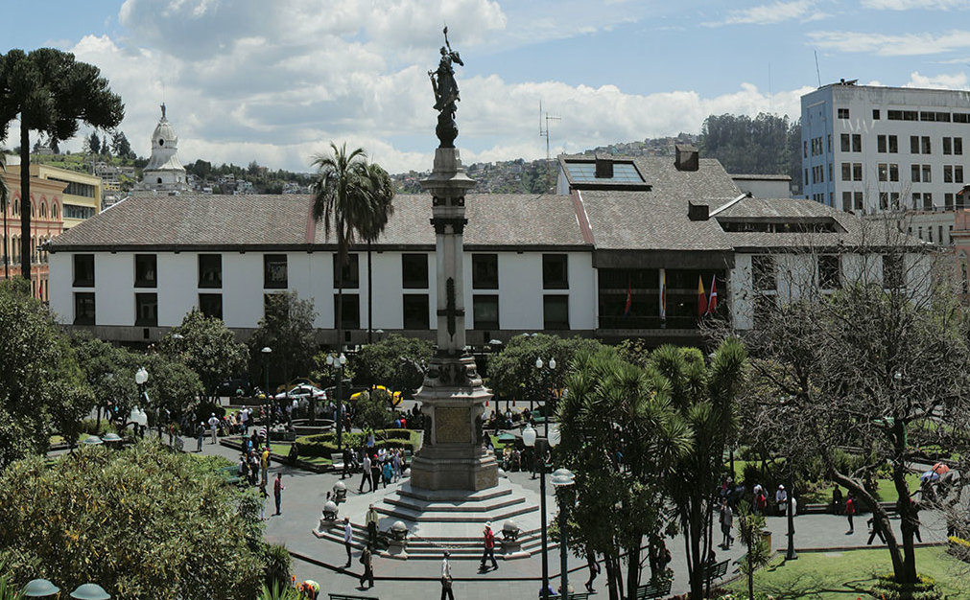
DIRECCIÓN METROPOLITANA TRIBUTARIA
PROCESO DE AUTORIZACIÓN Y CONTROL DE BOLETAJE
ABRIL 2024

Slide 3
Espectáculo deportivo masivo: Es todo evento público o privado en el que se practique actividad física e intelectual dentro de las disciplinas y normas preestablecidas, que se desarrolle en un escenario con capacidad para cinco mil o más espectadores
Art. 835.- Ámbito de aplicación
El empresario, promotor u organizador del espectáculo deportivo masivo presentará en el Balcón de Servicios todos los requisitos necesarios para obtener la autorización de boletaje para el evento a realizarse.
Art. 1523.- Autorización de boletaje
Solicitud de autorización de boletaje suscrita por el empresario, promotor u organizador en el cual se establecerá las localidades, precios, números de boletos valorados y cortesías, lugar, fecha y hora del evento.
La Dirección Metropolitana Tributaria verificará el cumplimiento de los requisitos y emite la autorización de boletaje suscrita por el Jefe de la Unidad competente
Certificado de calificación de aforo y categorización de riesgo emitida por la Secretaría de Seguridad Ciudadana y Gestión de Riesgo.

Slide 4
PROCESO DE CONTROL DE BOLETAJE
Art. 875.- Del control en el ingreso a los escenarios.
Todo propietario de un escenario con capacidad para realizar un espectáculo deportivo masivo deberá contar con dispositivos electrónicos que validen y reconozcan inequívocamente los boletos legalmente autorizados por el Municipio del Distrito Metropolitano de Quito
Art. 876.- Procedimiento de control
Autorizar el uso de los lectores de códigos de seguridad de control de entradas autorizadas por la Dirección Metropolitana Tributaria.
Art. 1528.- Control de entradas ingresadas en ánforas
Los funcionarios controlarán en las puertas de acceso que el personal a cargo del ingreso al escenario deportivo utilicen los lectores de seguridad y que cada espectador ingrese con su respectivo boleto físico o electrónico.

